Slide 1
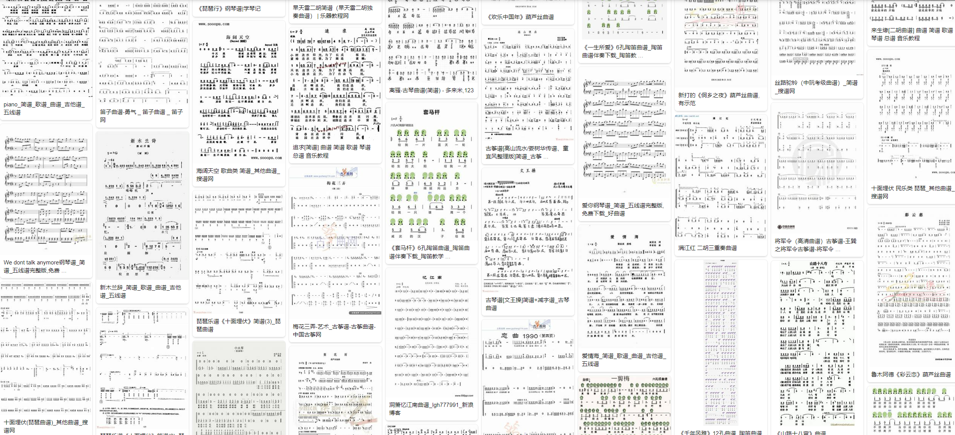
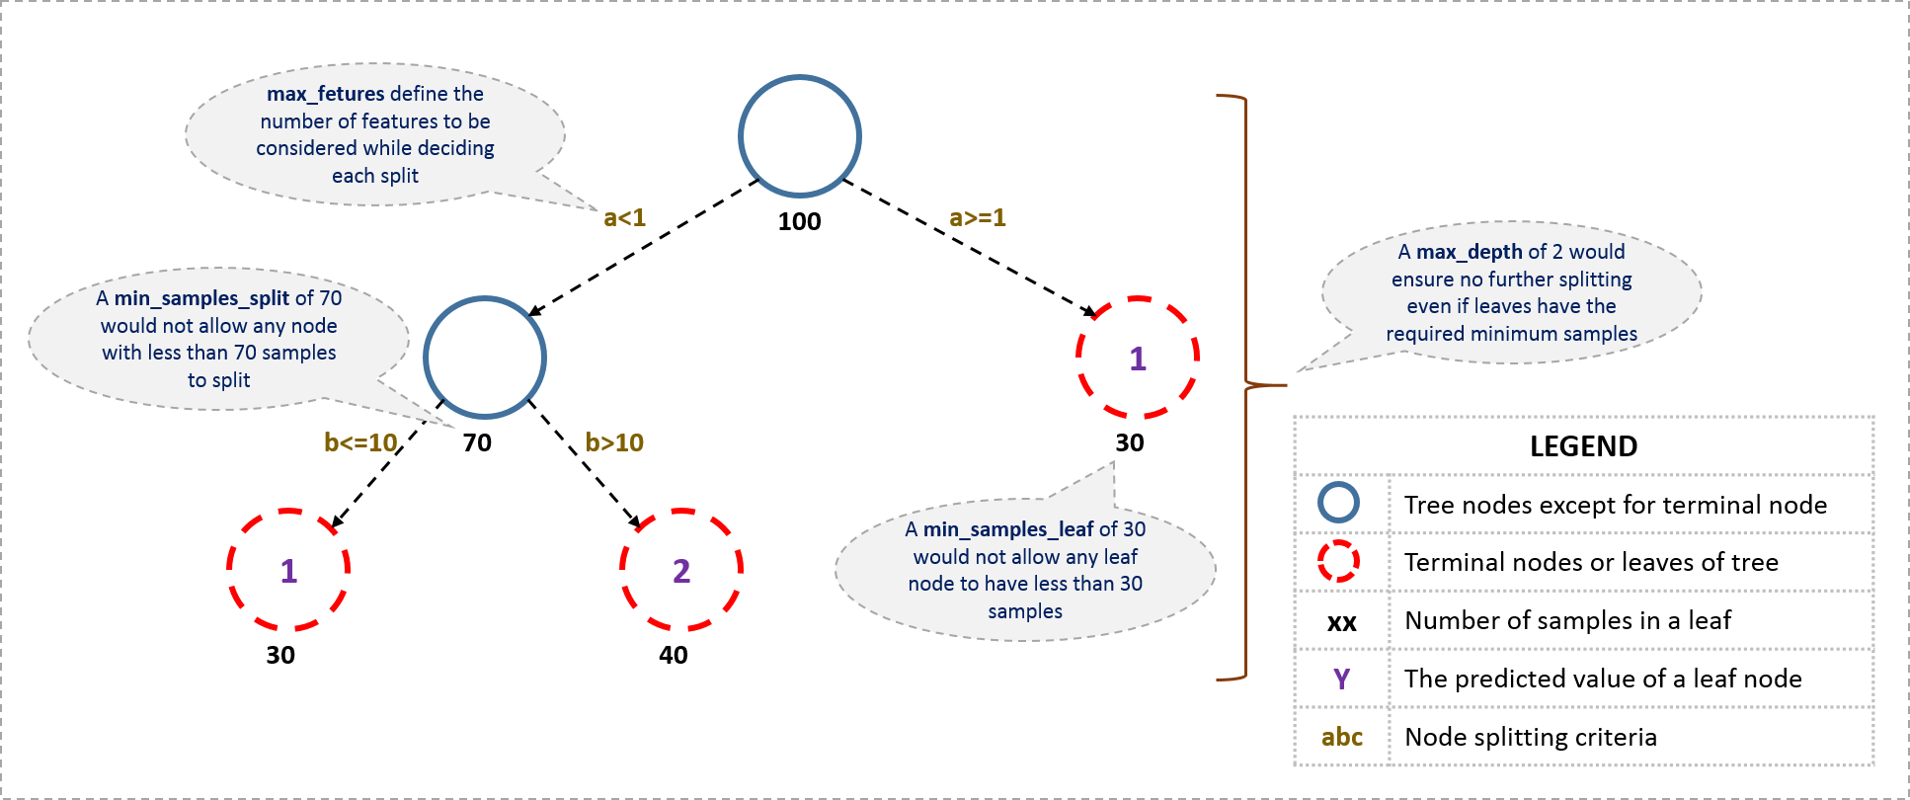





编曲机器人
编曲机器人
('G-3', 0.5),
('G-3', 2),
('A-3', 1),
('A-3', 0.5),
('D-4', 0.5),
('C-4', 1),
('A-3', 1),
('A-3', 1),
('C-4', 0.5),
('D-4', 0.5),
...
('D-4', 0.5),
('E-4', 0.5),
('D-4', 0.5),
('C-4', 2),
('D-4', 2)]
[[-2. 1. ]
[ 2. 1. ]
[ 2. 1. ]
[ 2. 1. ]
[ 2. 0.5]
[ 1. 0.5]
[ 0. 1. ]
[ 1. 2. ]
[ 1. 1.5]
[ 2. 0.5]
[ 1. 1. ]
...
[ 0. 0.5]
[ 1. 0.5]
[ 2. 2. ]
[ 2. 2. ]]
('C-4', 1),
('D-4', 2),
('C-4', 1.5),
('A-3', 0.5),
('G-3', 1),
('A-3', 1),
('E-3', 0.5),
('E-3', 0.5),
('G-3', 0.5),
…
[-2., -2., 0., 1., 2.],
[-2., 0., 1., 2., 0.],
[ 0., 1., 2., 0., 1.],
[ 1., 2., 0., 1., 2.],
[ 2., 0., 1., 2., 2.]])
([[-2., 2., 2., 2., 2.],
[ 2., 2., 2., 2., 1.],
[ 2., 2., 2., 1., 0.],
[ 2., 2., 1., 0., 1.],
[ 2., 1., 0., 1., 1.],
[ 1., 0., 1., 1., 2.],
[ 0., 1., 1., 2., 1.],
[('A-3', 1),
('E-4', 1),
('E-4', 1),
('E-4', 1),
('E-4', 0.5),
('D-4', 0.5),
[('A-3', 1),
('E-4', 1),
('E-4', 1),
('E-4', 1),
('E-4', 0.5),
('D-4', 0.5),
[ 1., 1., 2., 1., 0.],
[ 1., 2., 1., 0., 1.],
[ 2., 1., 0., 1., 0.],

